Slide 1
Поширеня мистецтва: музеї, галереї, бібліотеки

Slide 2
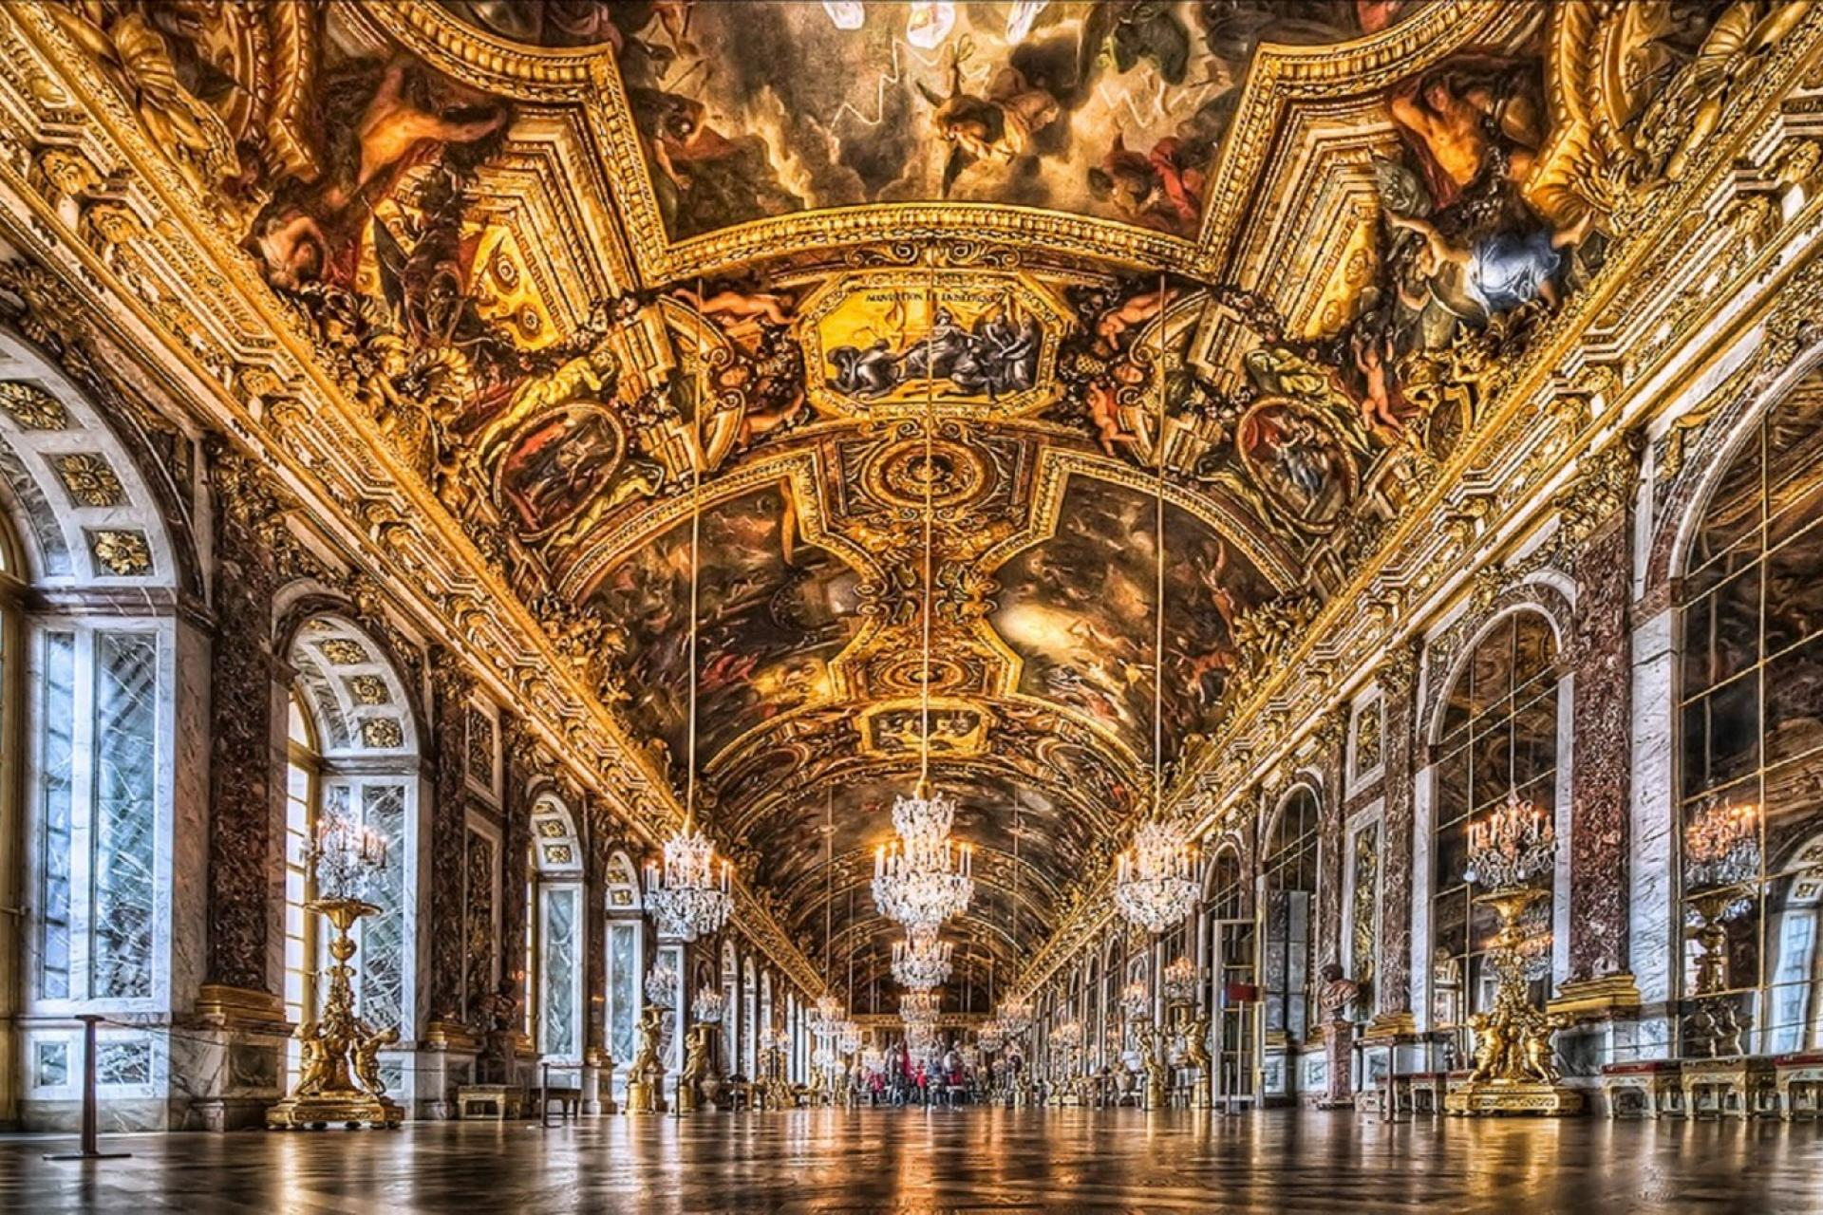
Галерея Уффіці (Флоренція)

Slide 3
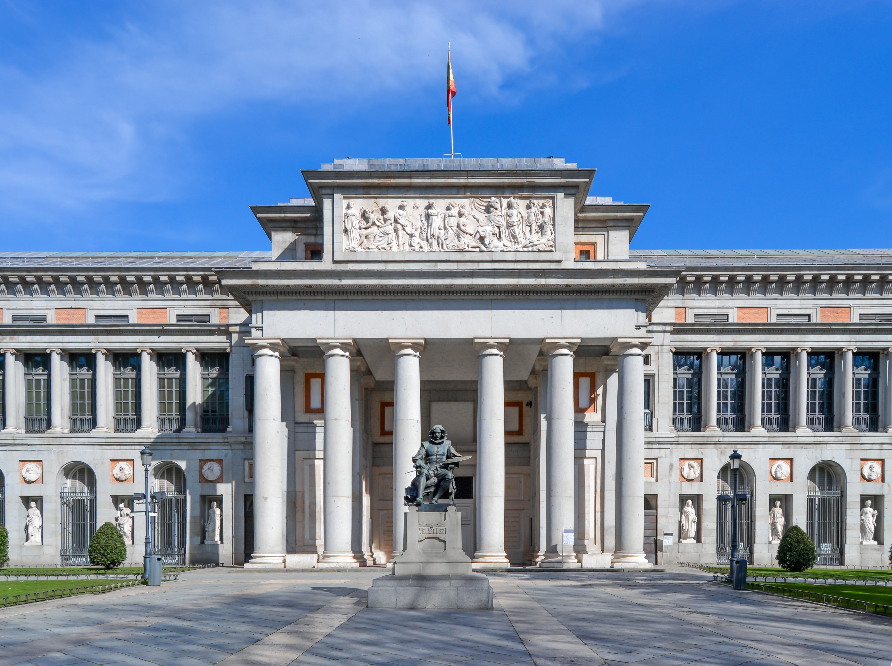
Музей Прадо (Мадрид)

Slide 4
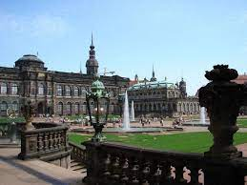
Дрезденська картинна галерея

Slide 5
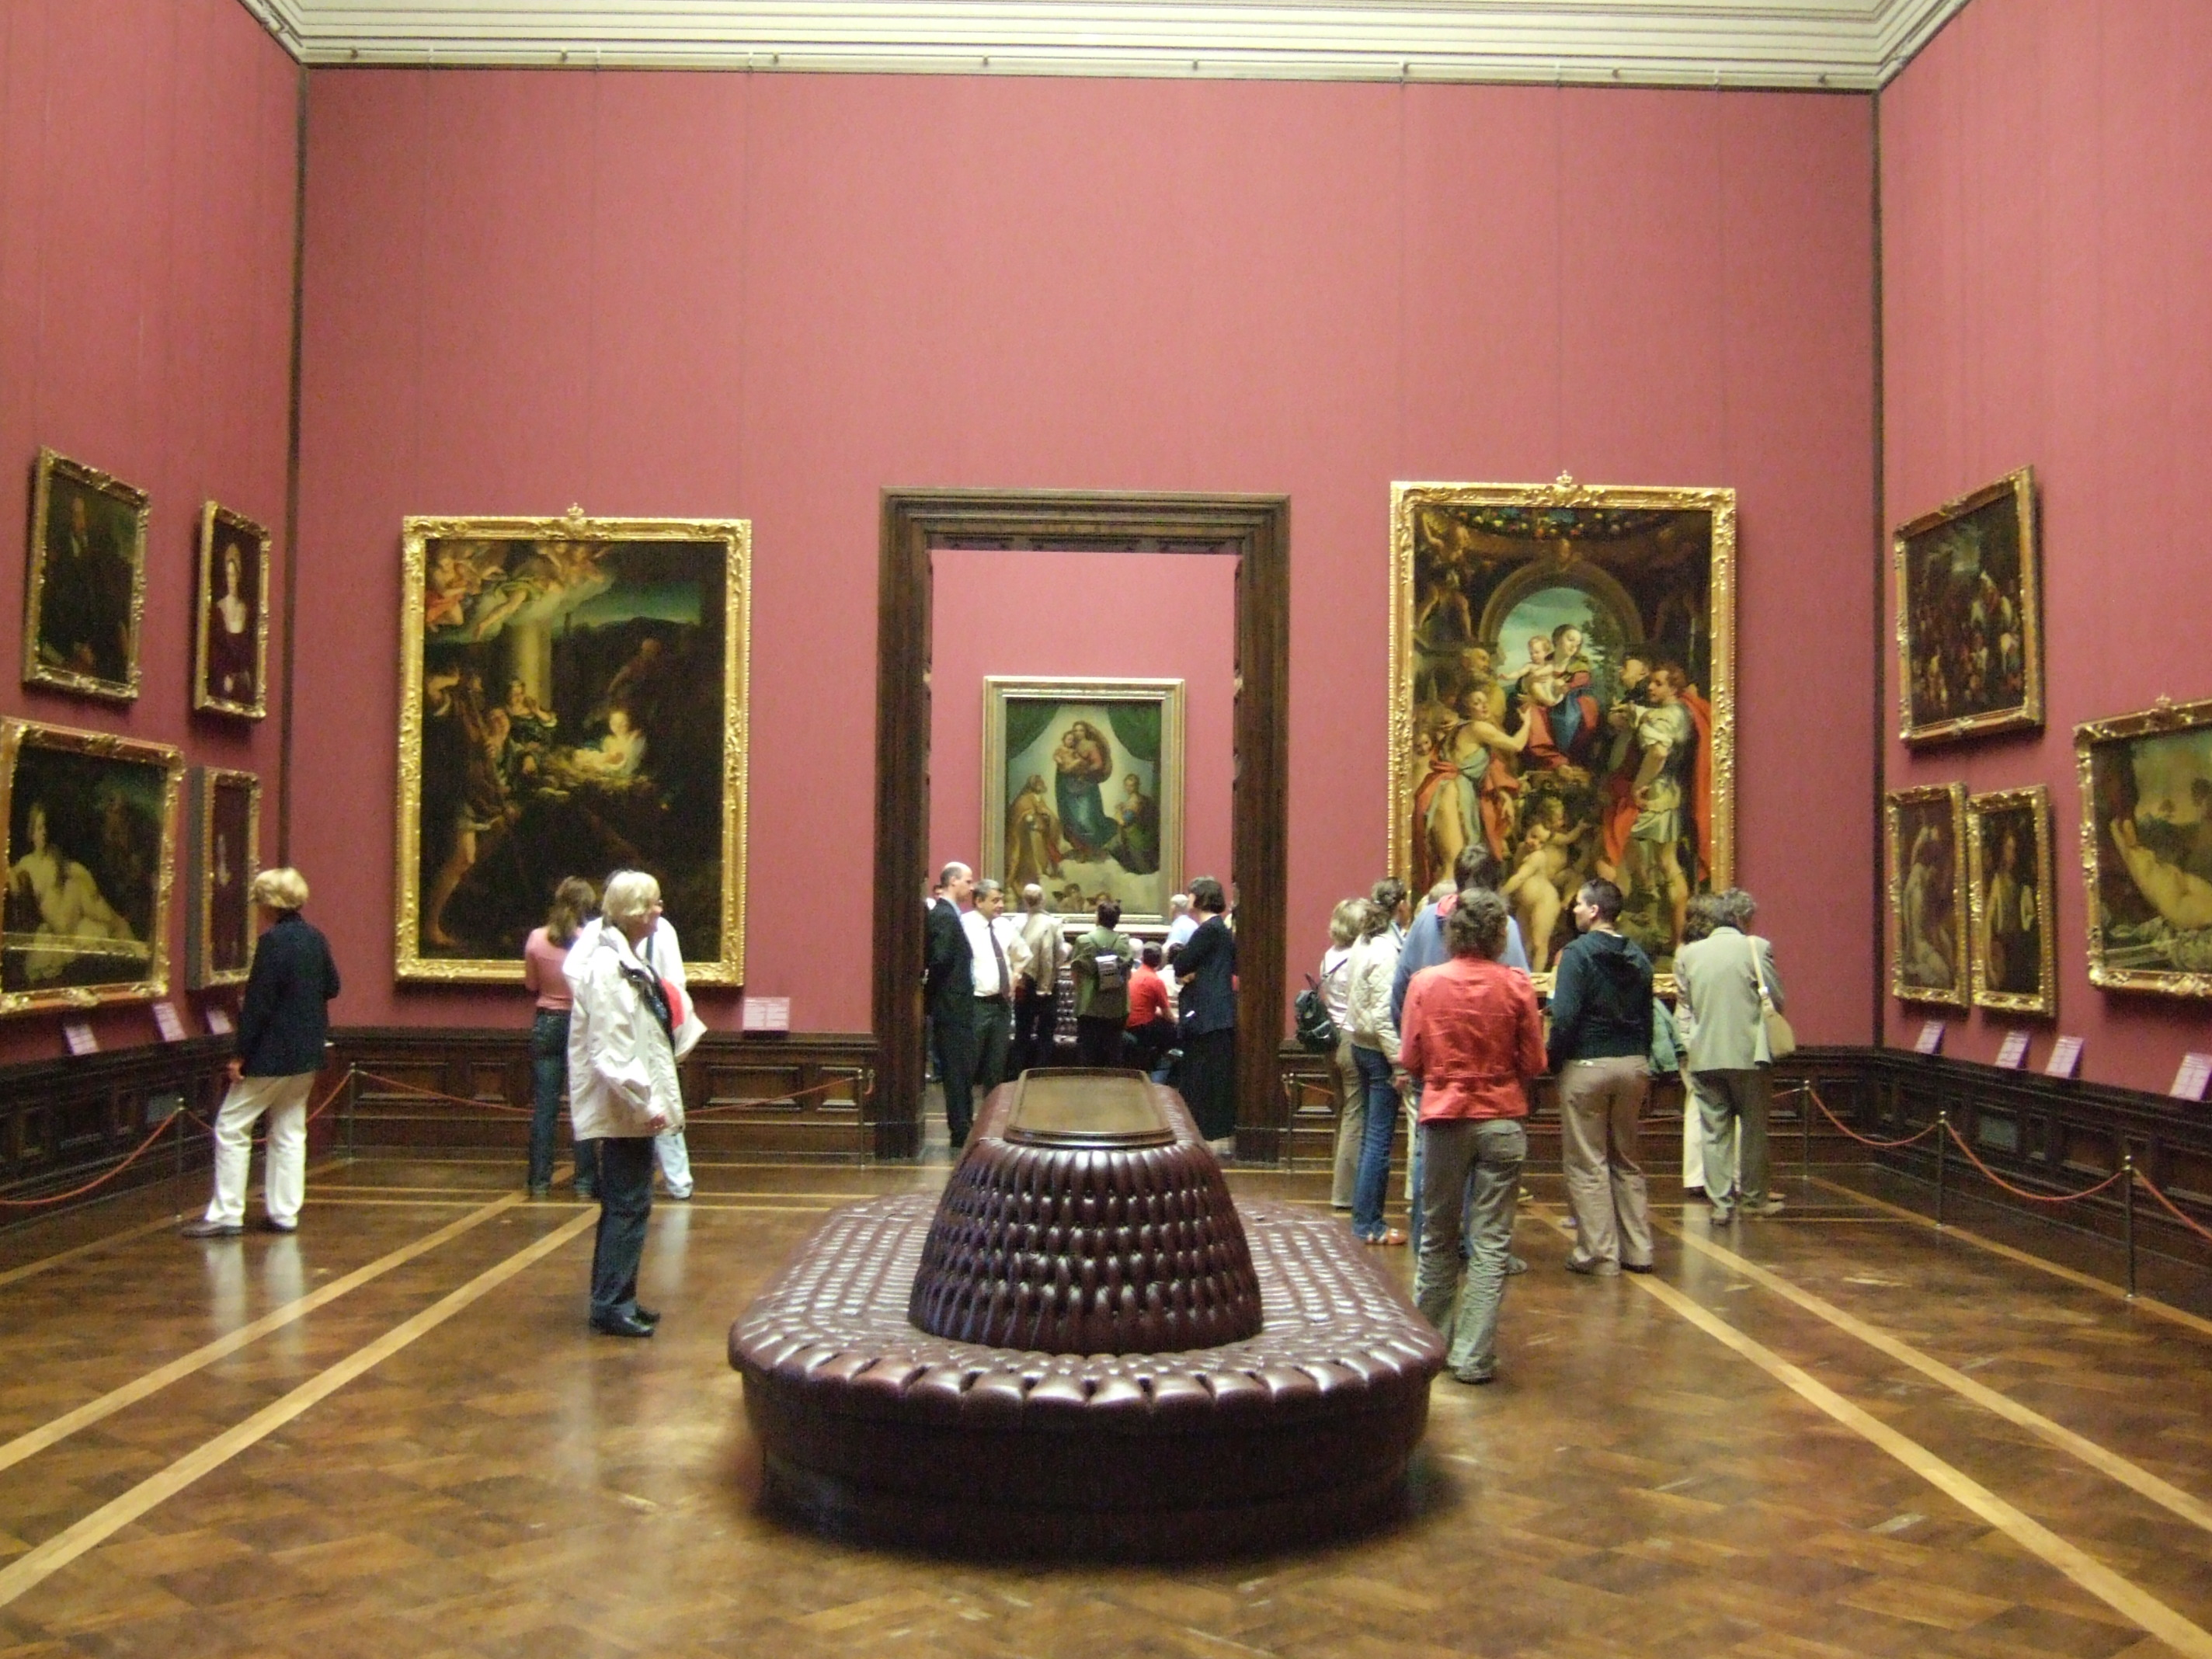

Slide 6
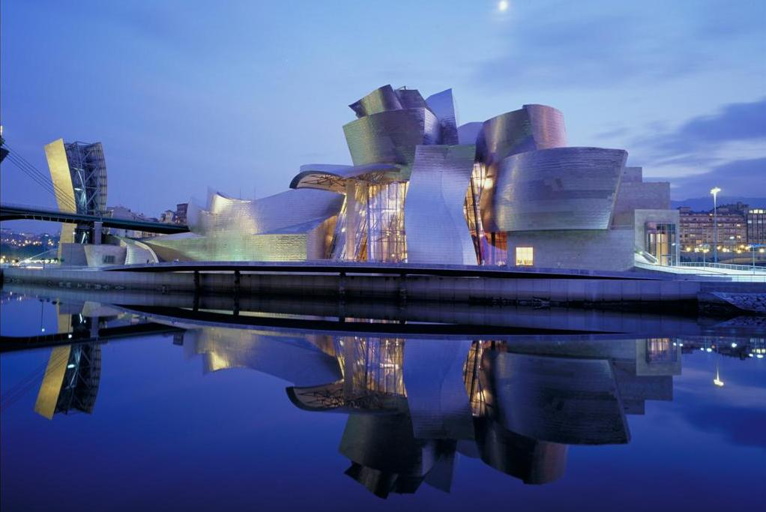
Музей у Більбао

Slide 7
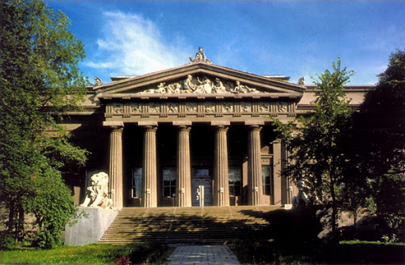
Національний художній музей України

Slide 8
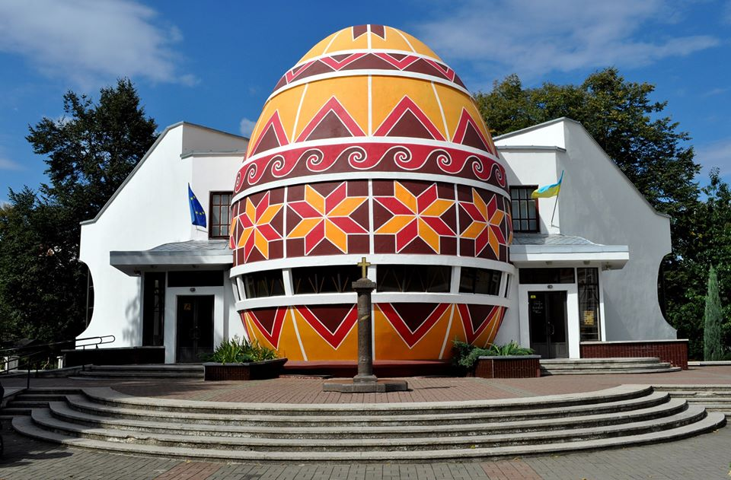
Музей Писанки

Slide 9
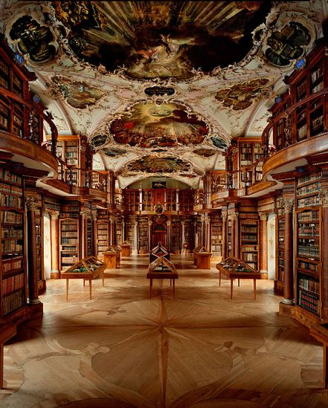
Бібліотека абатства Сант-Галлен в Швейцарії – одна з найстаріших бібліотек в Європі

Slide 10
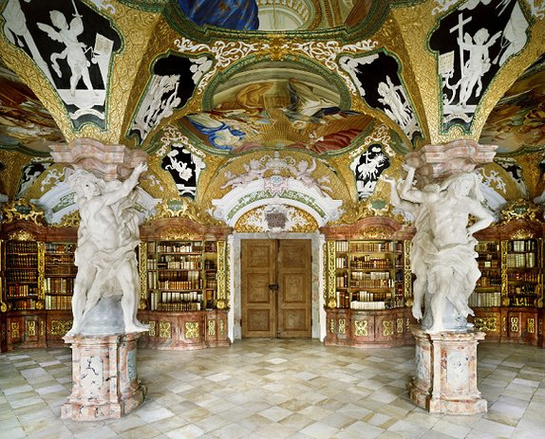

Slide 11
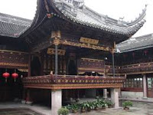
Павільйон Тянь-ї

Slide 12
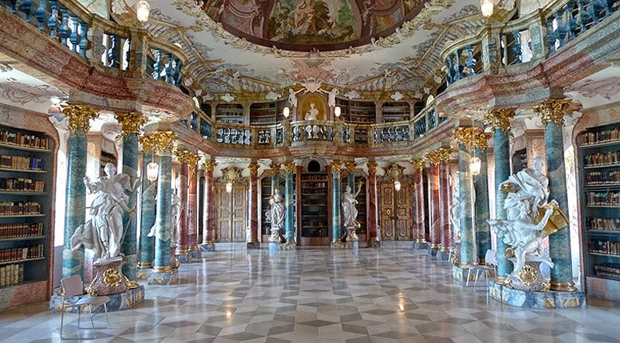
Бібліотека монастиря Вібліген у Німеччині

Slide 13
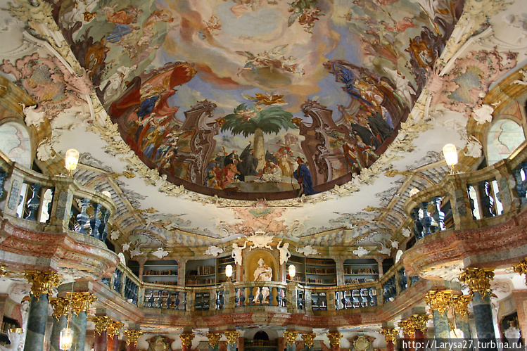

Slide 14
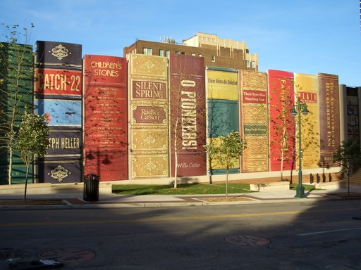
Бібліотека у Канзас-Сіті

Slide 15
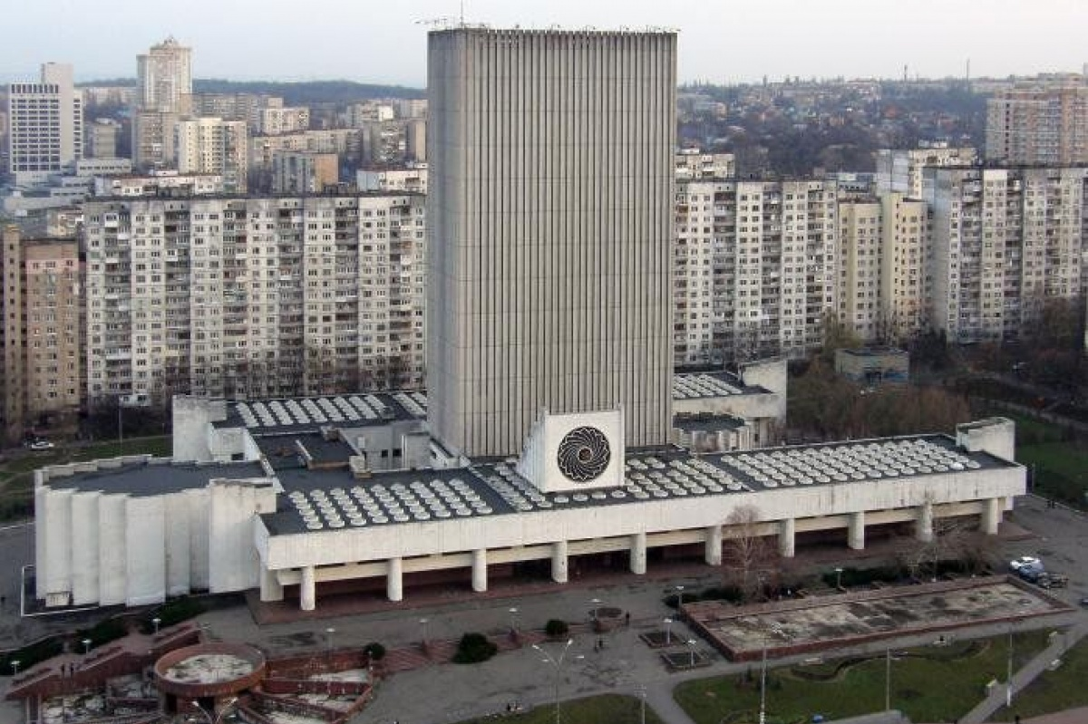
Бібліотека ім. В. Вернадського

Slide 16
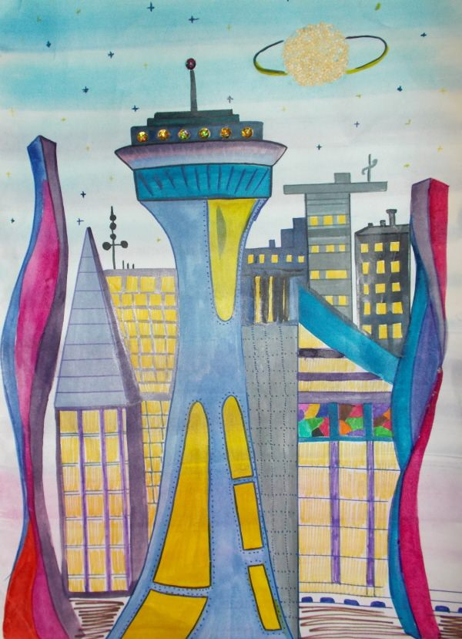
ДОМАШНЄ ЗАВДАННЯ: намалювати музей майбутнього

